Slide 1
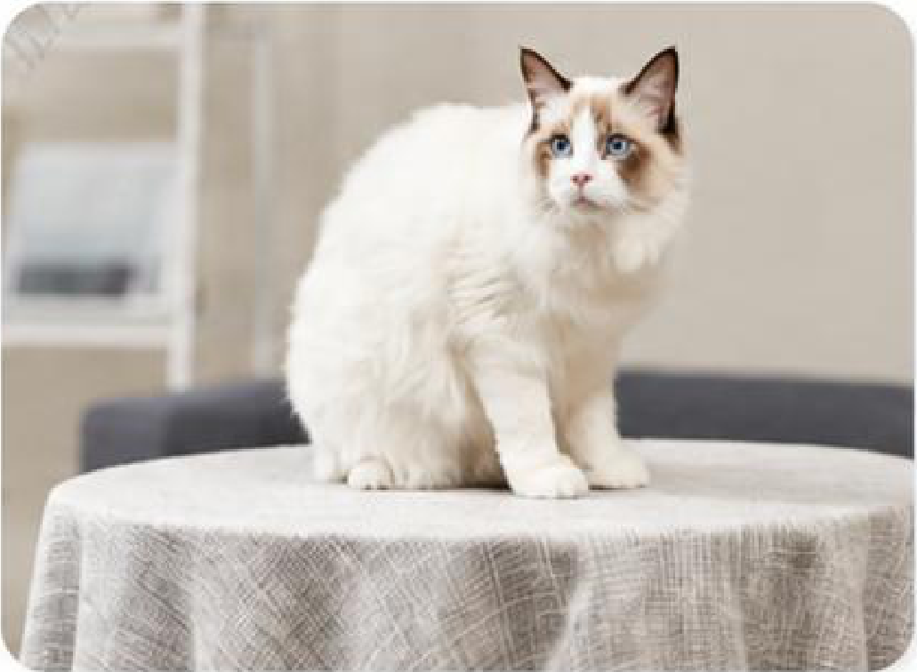
任务定义
A
I
read
a
book
today
文
机器翻译
(Machine Translation, MT)
我
今天
读
了
一本
书
一只小猫站在桌子上
图像描述生成
(Image Captioning)

Slide 2
高效推理
01 问题是什么
长链推理带来更高计算开销，但性能收益并不稳定
推理成本高
推理长度与有效收益的典型关系
长链推理使生成 Token 数快速增长，直接带来更高的推理延迟与计
算成本。
收益趋于饱和
甚至波动
有效收益
鲁棒性不足
在 AIME 等复杂数学任务上，部分基线方法表现波动，链更长并不
等价于答案更可靠。
泛化收益不一致
更长 ≠ 更好
不同模型规模、不同数据集之间存在明显差异，单一压缩策略难以稳
定适配所有场景。
Token / 推理长度 →
目标：在保持或提升准确率的同时，减少冗余推理，并让
高难任务的收益更稳定。

Slide 3
实验：指令理解能力的提升
Metrics |  | Mistral-7B | LLaMA-2-7B | GPT-4 | Mistral-Interact
Vagueness Judgment Accuracy (%) |  | 49.07 | 79.63 | 82.41 | 85.19
Missing Details Recover Rate (of Importance Level, %) | - Lv 3 | 68.42 | 60.98 | 75.22 | 72.28
 | - Lv 2 | 56.94 | 38.76 | 63.14 | 67.08
 | - Lv 1 | 23.08 | 28.92 | 37.50 | 27.94
Summary Intention Coverage Rate (%) |  | 91.43 | 61.87 | 100.00 | 96.37
↑Options Presenting Rate (%) |  | 42.46 | 47.64 | 40.31 | 84.08
↑Options Reasonable Rate (%) |  | 100.00 | 81.79 | 100.00 | 98.70
↑Average Provided Options |  | 1.46 | 1.35 | 1.21 | 2.72
Average Inquired Missing Details |  | 3.91 | 5.80 | 4.78 | 4.52
Average Conversation Rounds |  | 1.62 | 3.02 | 2.69 | 4.15
Average Inquired Missing Details Per Round |  | 2.80 | 2.49 | 2.31 | 1.26
模糊性判断
正确率
缺失细节的
恢复率
总结的意图
准确率
1.
Mistral-Interact 能够最准确地判断任务模糊性。
2.
Mistral-Interact 能够恢复超过70%的最重要的缺失细节，远远优于其他开源模型。
3.
Mistral-Interact 能够根据用户意图做出准确的总结，远远优于其他开源模型。

Slide 4
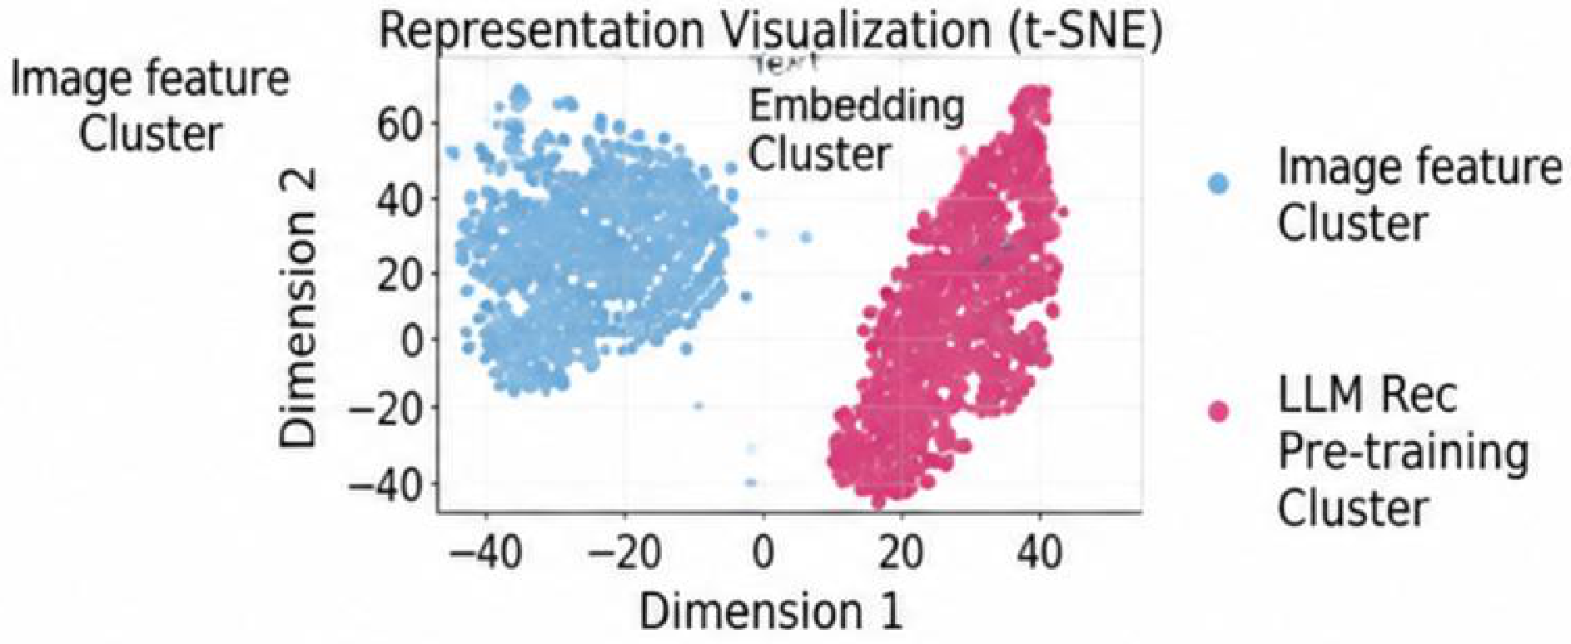
背景
大型视觉语言模型中上下文学习的挑战
1. 背景图文互挖掘困难
TT
文本
模型存在摄取表面视觉信息
模型在深层进行轻微的推理过程的交互
图片
上下文太长、注意力分散
浅层
深层
处理浅层跨模态信息
进行推理和交互
2. 不同模态表征空间的差异
视觉特征和LLM嵌入处于不同的空间
导致各信息难以对齐

Slide 5
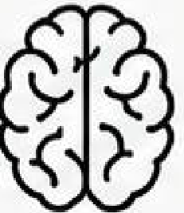
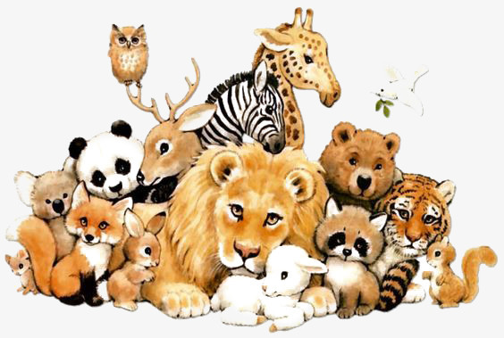
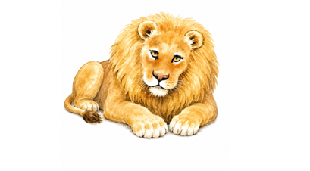
背景
大型视觉语言模型（LVLMs）
上下文学习（ICL）
结合图像和文字信息，
以便模型理解和完成跨模态任务。
模型查看少量示例，
根据示例学习如何处理新的问题。
跨模态任务
图像文本问答
图像文本匹配
图像描述生成
文本生成图像
文本
图中最大的动物是什么？
少量示例指导
文本
最大的动物是狮子。
图片
图片

Slide 6
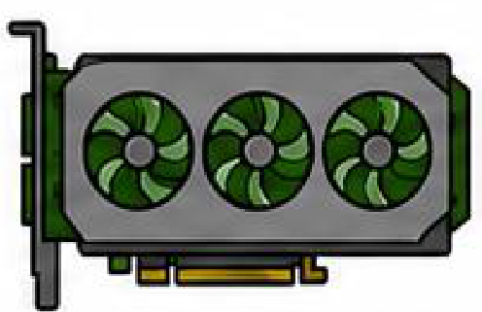
为什么要引入GRPO?
1
案例
2
冲突
3
追问
4
概念
用PPO训练大模型
价值模型也要单独训练
同一问题采样一组回答
显存占用高
回答 A
0.82
策略模型
参考模型
训练流程复杂
Q
回答 B
0.45
?
如何提高
模型推理能力？
显存占用
回答 C
0.71
回答 D
0.23
能否不用价值模型，
也判断哪些回答更好？
奖励模型
价值模型
按组内奖励比较相对优劣
高
›
›
›
A
C
B
D
策略模型
奖励模型
0.82
0.71
0.45
0.23
这就是GRPO
多个模型同时参与训练
价值模型
去掉价值模型，降低训练开销
训练场景
核心矛盾
关键追问
GRPO

Slide 7

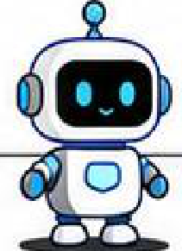
强化学习：迷宫任务与Q-learning
迷宫任务示例
终点
+10
状态 s：机器人当前位置
撞墙
动作 a：上、下、左、右
-1
奖励 r：到终点奖励更高
起点
每走一步 -0.1
Q-learning
更新公式
$$Q\left(s_{t},a_{t}\right)←Q\left(s_{t},a_{t}\right)+α\left[r_{t}+γ\max_{a}{Q\left(s_{t+1},a\right)}−Q\left(s_{t},a_{t}\right)\right]$$
根据交互得到的奖励更新 Q 值。

Slide 8
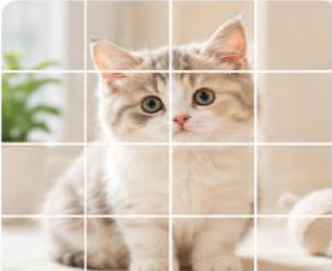
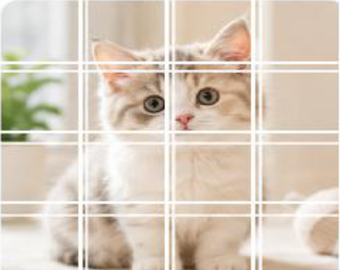

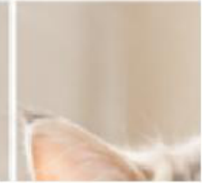
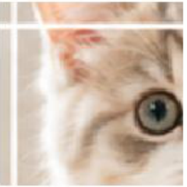
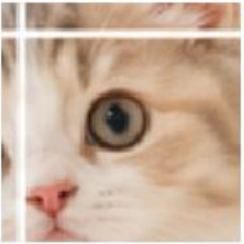
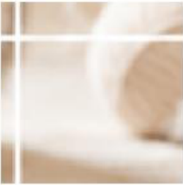
ViT：创新点总结
01
创新点一：将图像切分为小块，并将其序列化为输入
...
T1
T2
T3
T4
Tn
02
创新点二：用 Transformer 直接建模图像块之间的全局关系
Patch
Tokens
Transformer Encoder
（自注意力建模全局关系）
MLP
Head
分类结果
Cat
03
创新点三：先在大量图片上学习，再迁移到具体任务
Pre-training
预训练
下游任务（微调）
ViT
预训练模型
分类
检测
分割
...
大量图像数据

Slide 9
实验：强化学习奖励设计对训练表现的影响
指标 | Dense | Sparse | Hybrid
收敛回合数 | 410 | 470 | 320
训练时长 | 1.90 h | 1.80 h | 2.09 h
AUC | 69,963 | 52,251 | 90,752
成功率 | 84.0% | 71.0% | 96.0%
平均回报 | 182.1 | 141.0 | 237.9
最终回报 | 200.3 | 161.9 | 256.1
实验结论
1. 收敛回合数最少
(训练时长略长)
2. auc与成功率
大幅提高
3. 平均回报和最终
回报达到最高
最终结论：
Hybrid Reward
在 6 项关键指标中的 5 项最优

Slide 10

实验结果：准确率与高效性
相比于其他稀疏注意力方法，本文方法在准确性提升2-5个点，高效性提升15%左右
基准
Ours
准确性
平均准确率↑
高效性
平均相对长度↓（低值更优）
提升 4.7
提升 2.4
降低 15.7%
降低 16.2%
80
68.3
350
300.0
314.2
65.9
56.2
253.0
263.3
60
51.5
250
40
150
20
50
0
0
1.5B
7B
1.5B
7B

Slide 11
汇报结束！
背景动机
方法设计
实验效果
100
RobotReach-v2
80
With PPO
60
%
40
20
Hybrid Reward
0
Hybrid Reward 最好
这个框可以图文并茂
整体展示报告的背景
和动机
这个框可以图文并茂
整体展示报告的方法
设计
这个框可以图文并茂
整体展示报告的实验
结果

